Slide 1






Tìm
Đàn Vịt Con

Slide 2

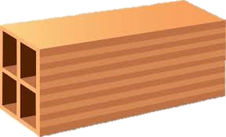




CÂU HỎI: Đây là hình gì?
Khối lập phương
Khối hộp chữ nhật

Slide 3
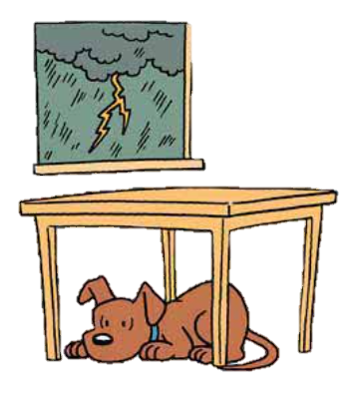

CÂU HỎI:
Chú chó đang nằm ở … bàn.
dưới
trên

Slide 4
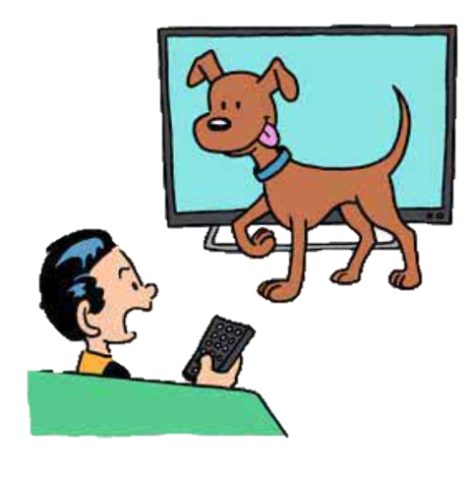

CÂU HỎI:
Chú chó đang đứng ở phía … tivi.
trước
sau

Slide 5

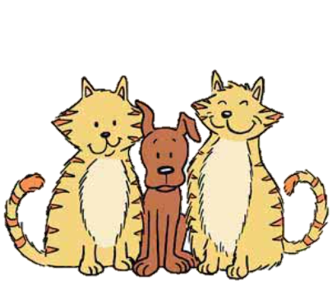

CÂU HỎI:
Chú chó đang ở … hai bạn mèo.
trong
giữa

Slide 6


T
O
Á
N
-
1
Tiết 1

Slide 7


Slide 8
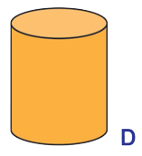
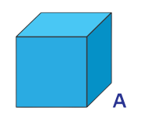
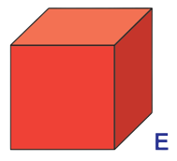
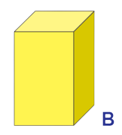
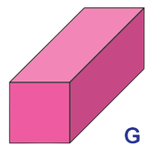
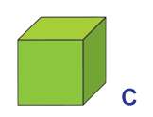
1
Những hình nào là khối lập phương? Những hình nào là khối hộp chữ nhật?
Khối hộp chữ nhật
Khối lập phương

Slide 9
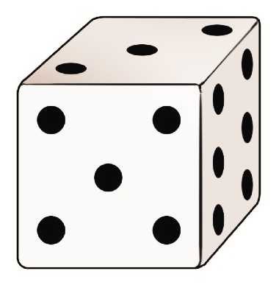
2
Đố các bạn số chấm trên các mặt xúc xắc là bao nhiêu?
?
5
a) Mặt trước xúc xắc có chấm.
6
?
b) Mặt bên phải xúc xắc có chấm.
?
c) Mặt trên xúc xắc có chấm.
3

Slide 10
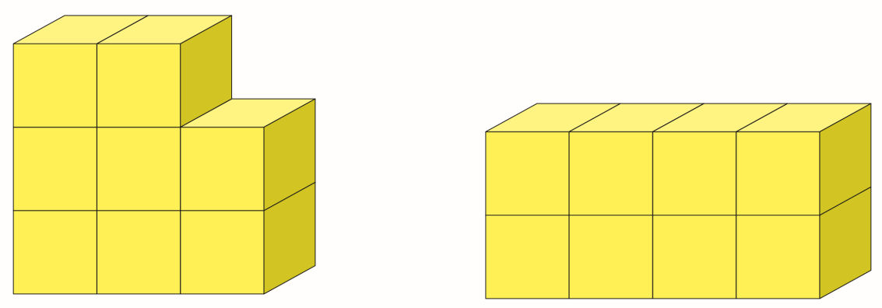
3
Câu nào đúng?
8
8
A. Hình bên phải có nhiều khối lập phương nhỏ hơn hình bên trái.
B. Hai hình có số khối lập phương nhỏ bằng nhau.

Slide 11
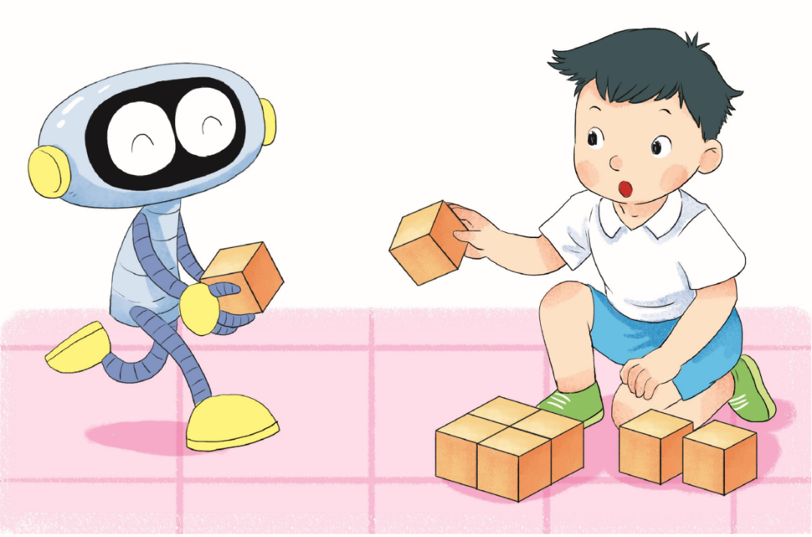
4
Từ 8 khối lập phương nhỏ như nhau, em hãy xếp thành một khối lập phương lớn.

Slide 14
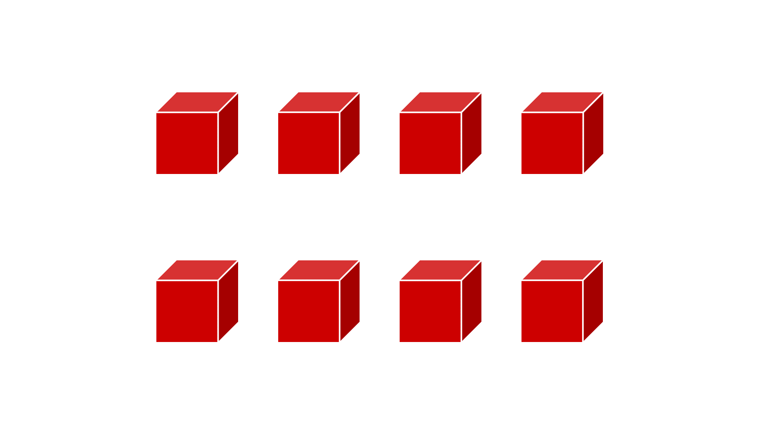

Slide 15


